Slide 1
WebSocket API в Java
От основ к Modern Real-time коммуникациям
Эволюция живого общения между клиентом и сервером
Вайндрах Елизавета
Чернорицкая Анастасия
5030102/30202

Slide 2
План
Часть 1. Фундаментальные различия между HTTP и WebSocket
Часть 2. Архитектура и протокол WebSocket
Часть 3. Практическая реализация на Java WebSocket API
Часть 4. Проблемы производства и их решения
Часть 5. Современные альтернативы и настоящее real-time коммуникаций

Slide 3
Что такое HTTP API?
HTTP (HyperText Transfer Protocol) - это протокол прикладного уровня, основанный на модели запрос-ответ (request-response).
Основные характеристики HTTP:
Stateless (без состояния): Каждый запрос независим, сервер не хранит информацию о предыдущих запросах
Соединение закрывается: После ответа соединение разрывается (в HTTP/1.0) или сохраняется для нескольких запросов (HTTP/1.1 Keep-Alive)
Инициатива всегда на клиенте: Сервер не может отправить данные без запроса от клиента
Недостатки:
Сервер держит соединения открытыми
Сложность масштабирования
Требует повторных подключений

Slide 4
Пример:
Представьте, что вы общаетесь
HTTP — как письма | WebSocket — как телефон
Каждое сообщение — новый конверт Ждёте ответа Много накладных расходов Вы не узнаете, что друг ответил, пока не спросите снова | Один звонок — бесконечный разговор Говорите одновременно Минимум накладных расходов Сообщение приходит мгновенно

Slide 5
Что такое WebSocket API?
WebSocket - это протокол полнодуплексной связи поверх TCP-соединения, предоставляющий постоянное двустороннее соединение между клиентом и сервером.
Ключевые особенности WebSocket API:
Двусторонняя связь (Full-Duplex): Клиент и сервер могут отправлять данные одновременно
Постоянное соединение: Одно соединение сохраняется на протяжении всей сессии
Низкий overhead: Минимальные заголовки после установления соединения
Сервер может инициировать отправку: Push-уведомления без запросов от клиента.

Slide 6
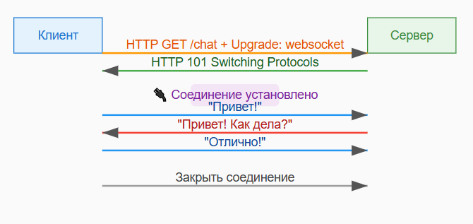
Как устроен WebSocket?
WebSocket — это как труба между клиентом и сервером. Сначала они договариваются: «Давай перейдём на прямую связь!» → это Handshake .
Аналогия: труба между двумя банками — переливайте воду (данные) в любую сторону, сколько угодно раз!

Slide 7
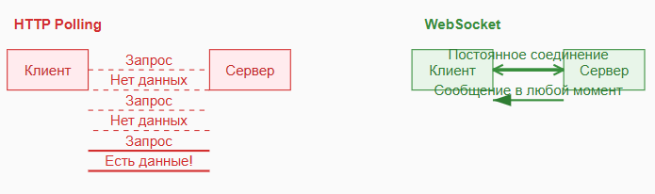
Почему HTTP не подходит для чата?
Цифры: При 1000 пользователей и опросе раз в секунду → 3 600 000 запросов в час . С WebSocket → 1000 соединений + столько сообщений, сколько нужно .

Slide 8
Java WebSocket API (JSR-356)
В Java WebSocket стандартизирован через стандарт JSR-356. Есть два способа:
Аннотированный endpoint (простой)
@ServerEndpoint("/chat")
public class ChatEndpoint { @OnMessage
public String onMessage(String message) {
return "Echo: " + message;
}
}
Программный endpoint (гибкий)
public class ProgrammaticEndpoint extends Endpoint {
@Override
public void onOpen(Session session, EndpointConfig config) {
// Полный контроль над сессией
}
}

Slide 9
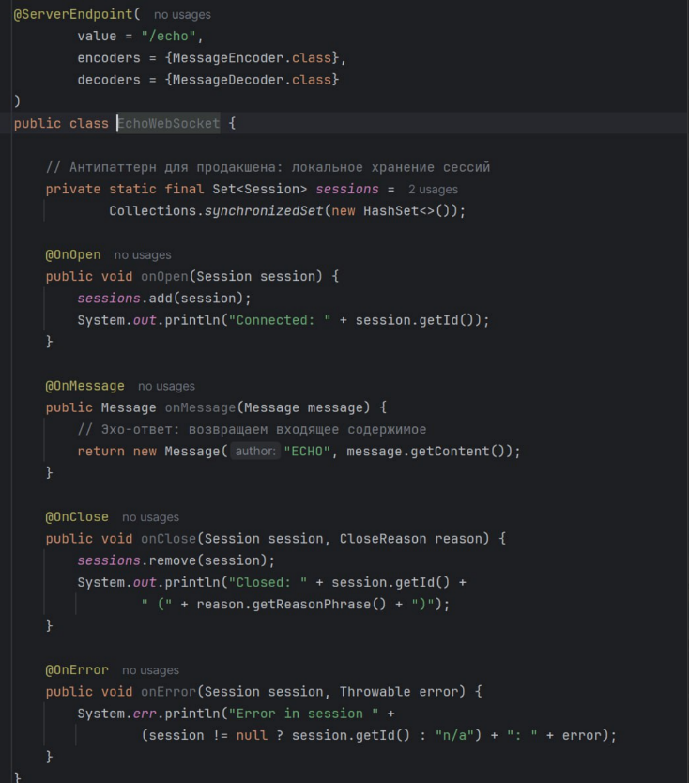
Сервер: Эхо-сервер с обработкой состояния
Внимание: хранение сессий в памяти — антипаттерн для продакшена!

Slide 10
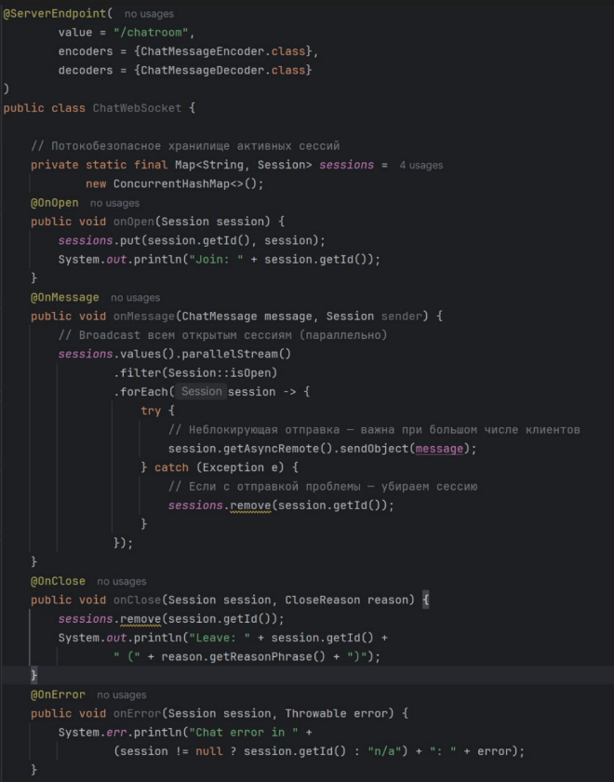
Сервер: Чат-комната с broadcast
Почему AsyncRemote ? Потому что BasicRemote блокирует поток, а AsyncRemote — нет. Это критично при тысячах подключений!

Slide 11
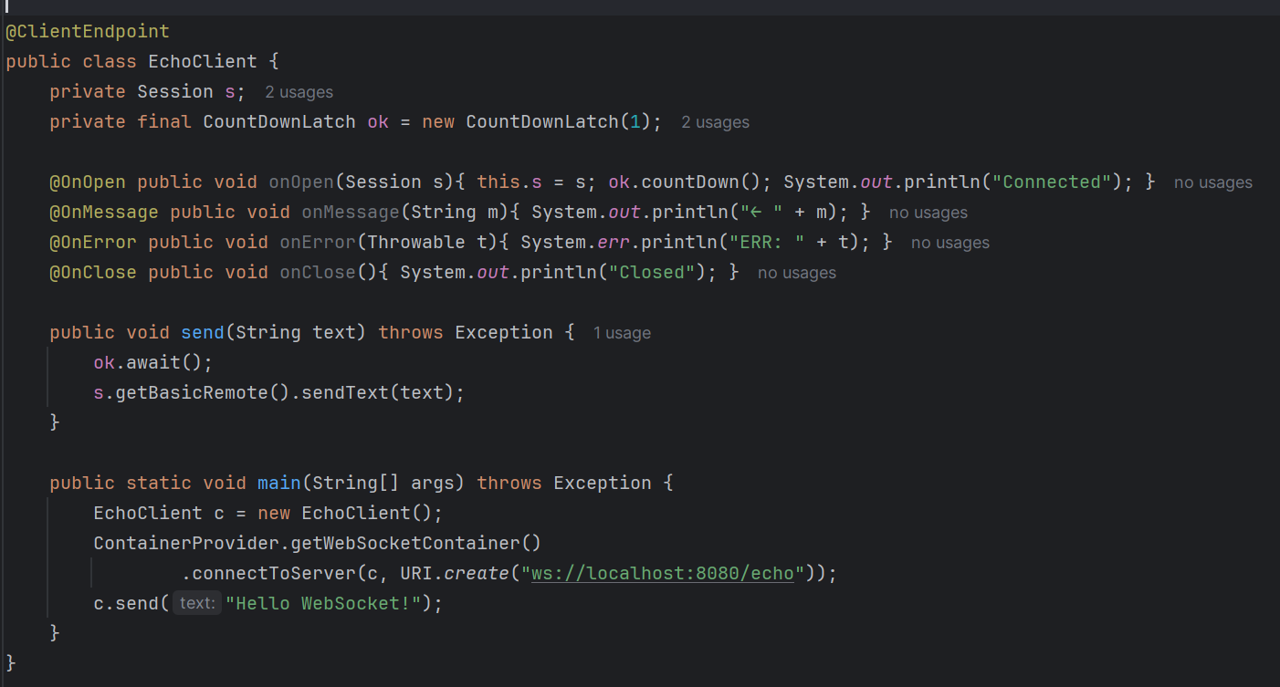
Java WebSocket Client
Клиент для подключения к эхо-серверу

Slide 12
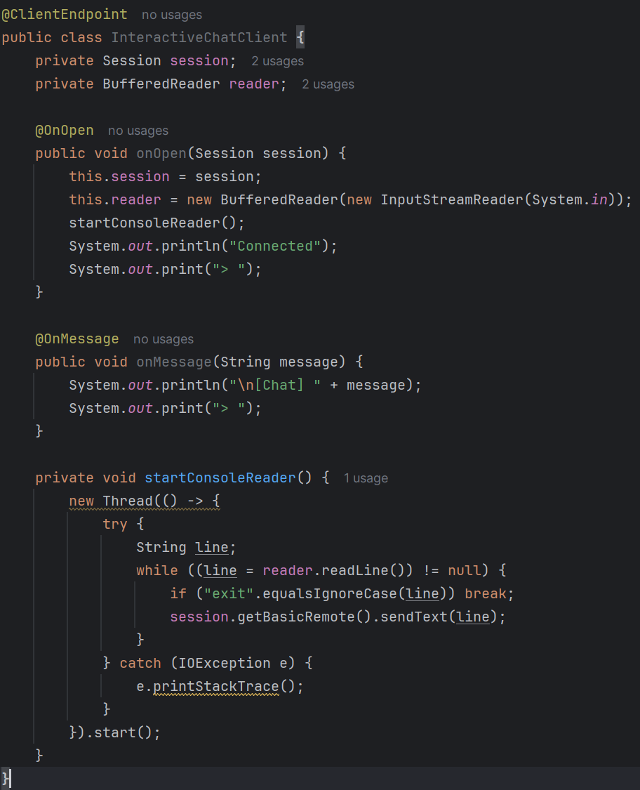
Продвинутый клиент с обработкой команд
Интерактивный клиент чата

Slide 13
Ограничения классического WebSocket
// Антипаттерн: Stateful сервис
public class TraditionalWebSocket {
private static Set <sessions> = new HashSet<>(); // ❌
}
Проблемы:
❌ Не масштабируется горизонтально
❌ Теряет состояние при рестарте
❌ Требует sticky sessions в балансировщике
В cloud-native мире это неприемлемо.

Slide 14
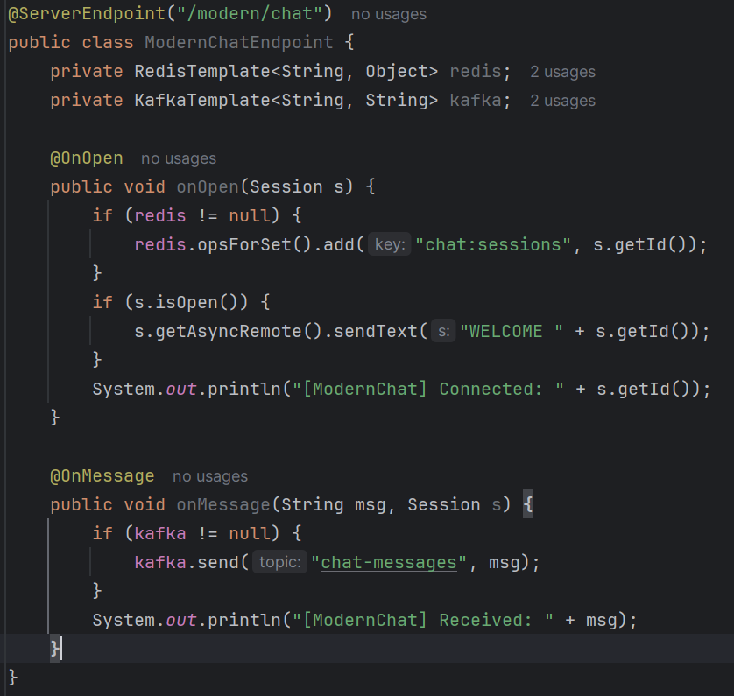
Современные архитектурные паттерны
Идея: Сессии хранятся в Redis, сообщения маршрутизируются через Kafka.
Сервер становится stateless – его можно масштабировать горизонтально!

Slide 15
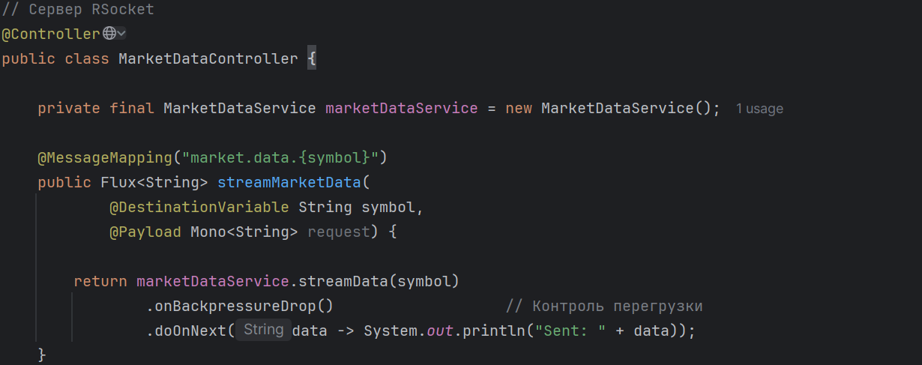
RSocket — протокол следующего поколения
Преимущества перед WebSocket:
✅ Back-pressure — клиент говорит, сколько он может принять
✅ Resumable sessions — можно продолжить после разрыва
✅ Multiplexing — несколько логических потоков поверх одного соединения

Slide 16
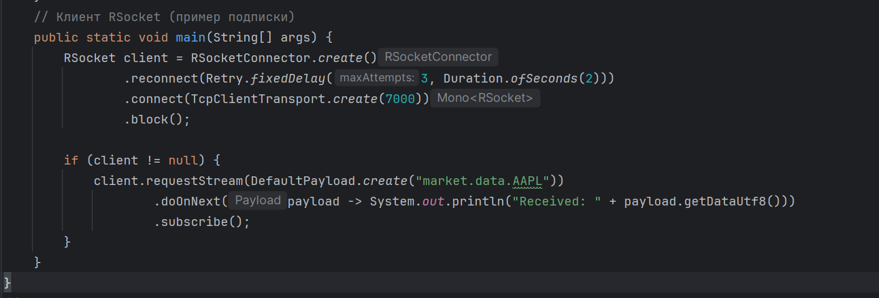
Клиент Rsocket: Пример подписки

Slide 17
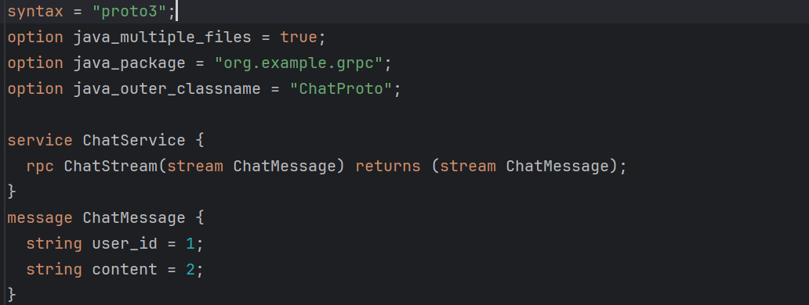
gRPC Web — Type-safe альтернатива
Преимущества:
✅ Строгая типизация через .proto файлы
✅ Автогенерация клиентов на любом языке
✅ Поддержка bidirectional streaming

Slide 18
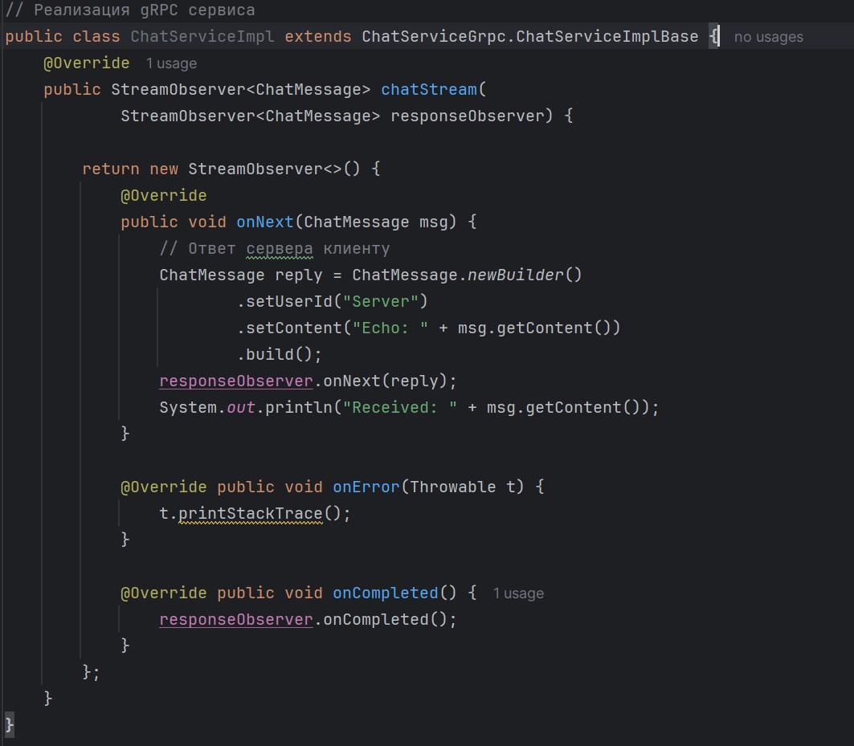
gRPC Web — Type-safe альтернатива

Slide 19
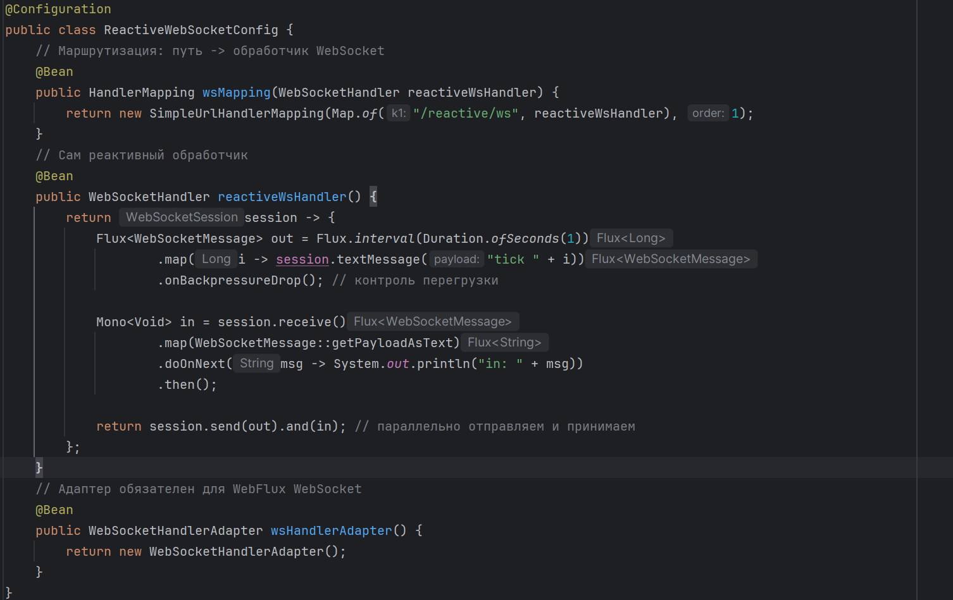
Reactive WebSocket с Project Reactor

Slide 20
Modern Best Practices
Stateless дизайн
@Bean
public WebSocketSessionStore sessionStore() {
return new RedisSessionRepository(redisConnectionFactory);
}
Resilience patterns
RSocketConnector.create()
.reconnect(Retry.backoff(5, Duration.ofSeconds(1)))
.keepAlive(Duration.ofSeconds(10), Duration.ofSeconds(20));
Monitoring & Observability
registry.counter("websocket.messages.received").increment();

Slide 21
Сравнительная таблица решений
Критерий | WebSocket | RSocket | gRPC Web | HTTP/2 SSE
Двусторонняя связь | ✅ | ✅ | ✅ | ❌
Back-pressure | ❌ | ✅ | ✅ | ✅
Resumable sessions | ❌ | ✅ | ❌ | ✅
Type safety | ❌ | ✅ | ✅ | ❌
Browser support | ✅ | ✅* | ✅ | ✅
Cloud-native | ⚠ | ✅ | ✅ | ✅
*RSocket работает в браузере через WebSocket транспорт

Slide 22
Рекомендации по выбору (2025)
WebSocket + External Broker
→ Унаследованные системы, уведомления, максимальная совместимость
RSocket
→ Микросервисы, IoT, back-pressure, resilience
gRPC Web
→ Type-safe контракты, polyglot среды
HTTP/2 SSE
→ Server-initiated уведомления без двусторонней связи

Slide 23
Настоящее real-time коммуникаций
WebTransport (на базе QUIC) — замена WebSocket с поддержкой UDP и 0-RTT handshake
HTTP/3 — улучшенная производительность даже для SSE и gRPC Web
Edge Computing — WebSocket-эндпоинты ближе к пользователю (Cloudflare, AWS Lambda@Edge)
WebAssembly — клиенты на Rust, Go или C++ прямо в браузере

Slide 24
Заключение
Эволюция: от простых WebSocket к cloud-native решениям
WebSocket остаётся актуальным для многих use cases
RSocket/gRPC предлагают продвинутые возможности для сложных систем
Выбор зависит от конкретных требований и архитектуры

